Slide 1
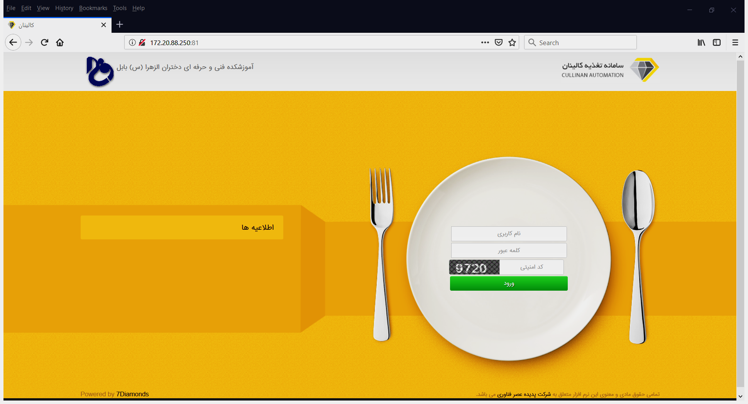
شماره دانشجویی
شماره ملی
از شروع ترم جدید ( بهمن 97 ) رزرو غذا به صورت اینترنتی و ذخیره آن به شکل هفتگی می باشد .
دریافت غذا تنها با کارت دانشجویی امکان پذیر می باشد و فروش نقدی و روزانه امکان پذیر نیست . جهت فعال نمودن کارت دانشجویی به امور دانشجویی مراجعه نمایید .

